Slide 1
Molar Keser Hipomineralizasyonu
Prof.Dr. Serap ÇETİNER

Slide 2
Giriş
Diş gelişimi doğum öncesi ve ya sonrası, çeşitli faktörlerden etkilenebilir.(ateşli hastalık, antibiyotik kullanımı ve aşırı florür alımı gibi) Bu faktörlerin zamanlaması ve süresi ile ilgili olarak dişlerde, çeşitli patolojik durumlar oluşabilir.
Minenin bu gelişimsel doku bozuklukları genel olarak hipoplaziler ve hipomineralizasyonlardır. Hipoplazi mine formasyonu sırasında matrix üretimindeki bozukluğa bağlı oluşurken, hipomineralizasyon matrix proteinlerinin yetersiz mineralizasyonuna bağlı oluşur.

Slide 3
MIH Tanımı
Mine orjinli sınırlı kalitatif defektlerin bir veya daha fazla molar dişi etkilediği kesici dişlerin de tutulabildiği veya tutulmadığı bu durum, "molar kesici hipomineralizasyonu (molar incisor hypomineralization-MIH) şeklinde tanımlanmıştır.

Slide 4
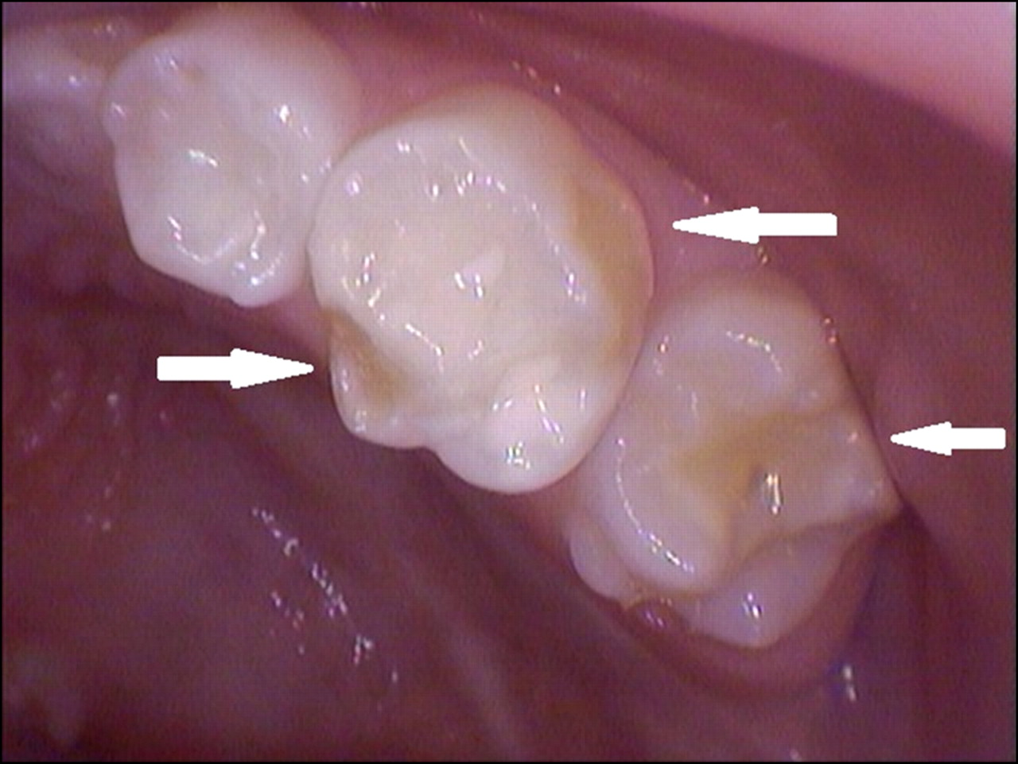
Molar Incisor Hypomineralisation (MIH) Daimi azı ve daimi kesici dişlerde rastlanılan ve mine defektleriyle karakterize bir gelişim bozukluğudur.

Slide 5
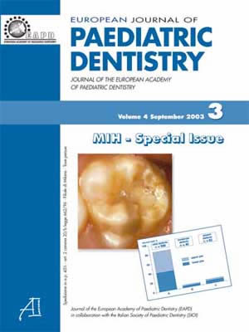
Weerheijm tarafından 2001 yılında literatüre dahil edilmiştir.
1. 2. 3. Azılar ile birlikte Kesicileri de tutabilecek, sistemik kaynaklı bir hipomineralizasyon olarak tanımlamıştır

Slide 6
MIH TANISI
MIH tanısında tüm diş yüzeyleri temizlenmeli ve 4 DBBA ve 8 daimi keser diş ıslak olarak muayene edilmelidir. MIH‘ın teşhisinde dikkat edilmesi gereken 3 nokta vardır.
Belirtilen dişler üzerinde;
1.Sınırları belirgin opasiteler
2.Erüpsiyon sonrası oluşmuş kırıklar ve / veya
3.Atipik restorasyonlar olup/olmadığı incelenmelidir.

Slide 7
1. Demarke opasiteler, komşu sağlam mineye göre sınırları net belirgin, beyaz-krem / sarı-kahve renkli lekelenmelerdir. Opasiteler genellikle kesici ya da kronların 1/3 küspal bölgesinde, nadiren de servikal 1/3'te gözlenir.

Slide 8
2.Erüpsiyon sonrası oluşmuş kırıklar ise, çiğneme kuvvetleri ya da çürük dolayısıyla oluşur. Sağlam mine yüzeyi sert, düzgün ve hatta post-erüpsiyon maturasyon etkisiyle hipermineralizasyon sergilemektedir. Kırık yüzeyin altındaki mine ise yumuşak ve pörözlü yapıdadır.

Slide 9
Bu dönemde ameloblastik aktivitenin sistemik kökenli olarak zarar gördüğü düşünülmektedir. Tanıda karıştırılmaması gereken nokta ise tüm dişleri içine alan hipomineralizasyon vakalarının (Amelogenesis Imperfekta-tüm dişler etkilenir) MIH olmadığıdır.

Slide 10
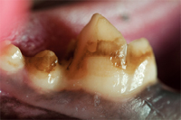
GİRİŞ
Mine hipoplazileri (MH) minenin kantitatif doku bozukluklarıdır ve lokalize olarak azalmış mine kalınlığı ile karakterizedirler. Mine
hipomineralizasyonları ise minede sınırları belirgin opasiteler ve minenin translusentliğindeki değişiklikler olarak bildirilmiştir.

Slide 11
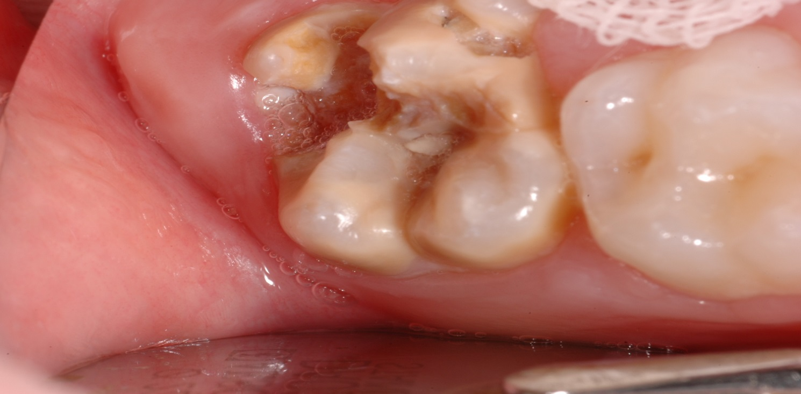
GİRİŞ
Bir veya birkaç Daimi Birinci Büyük Azı (DBBA) ile birlikte kesici dişlerde amelogenezin olgunlaşma safhasında gözlenen klinik hipomineralizasyona azı-kesici (Molar Incisor) Hipomineralizasyonu (MIH) denir

Slide 12
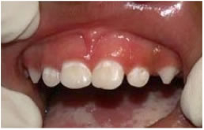
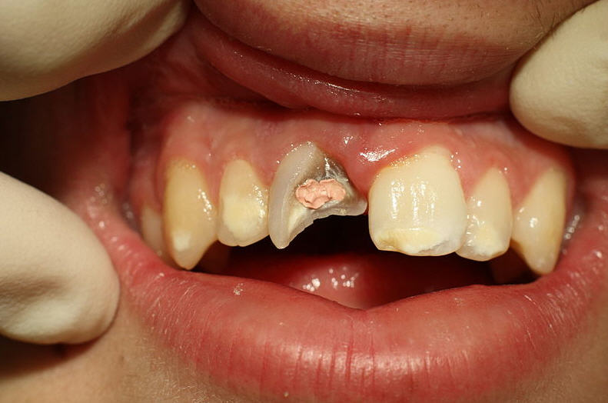
Minedeki defektler : opak nokta lezyonlarından, dişin kırılmasına neden olacak mine defektlerine kadar değişkenlik gösterir.

Slide 13
MIH TANISI
Hipomineralize DBBA dişlerin sayısı bir bireyde bir ile dört arasında değişebilir
Etkilenen DBBA dişlerin sayısı arttıkça daimi üst keserler dişlerin etkilenme riski de artmaktadır. MIH gözlenen çocukların DBBA dişlerinde sıklıkla ağrı ve hassasiyet gözlenir. Keserler söz konusu olduğunda sorun estetik kökenlidir.

Slide 14
MIH TANISI
Ayırıcı tanıda; bir ya da birden çok DBBA dişin çekildiği vakalarda, ağızdaki mevcut dişler opasite ve defektler açısından dikkatle incelenmeli ve etiyolojik faktörler araştırılmalıdır. Bu noktada ANAMNEZ büyük önem taşımaktadır.

Slide 15
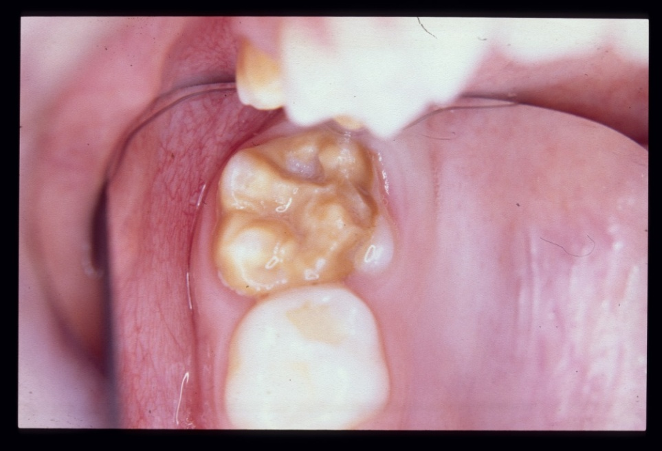
MIH'da poröz bir mine oluşur bu da mine altı dokuların ve dentinin açığa çıkmasına neden olur. Bu nedenle sıcak-soğukta ve fırçalama esnasında hassasiyet oluşur.
Hassasiyet nedeniyle yeterli ağız hijyeni sağlanamamasına bağlı olarak da plak tutulumu artar, böylece çürük oluşumu hızlanır.
Yine hassasiyet sebebiyle hastanın kooperasyonu da etkilenmektedir.

Slide 17
MIH ETİYOLOJİSİ
MIH’a neden olan faktörler, prenatal, perinatal ve postnatal dönemler olmak üzere üç dönem içinde incelenmelidir.

Slide 18
Prenatal dönem
Gebelik sırasında geçirilen, idrar yolu enfeksiyonları, kızamıkçık embriyopati enfeksiyonları A ve D vitaminleri yetersizlikleri, anemi, toksisite, diabet kardiyolojik hastalıklar çocukta gelişimsel mine defektlerine neden olabilir.

Slide 19
Perinatal dönem
Bu dönemde, çeşitli tıbbi durumlar tek tek ve ya kombine olarak bebeğin sağlığını etkileyebilir. Sezaryen, geç doğum, erken doğum ve ikiz doğum gibi durumlarda MIH görülme sıklığının, normal doğan çocuklara kıyasla daha yüksek olduğu rapor edilmiştir.
Erken doğum sırasında uzun süreli solunum baskılanması hipoksiye yol açabilir. Ameloblastların oksijen eksikliğine bağlı dejenerasyonu, molar ve keser opasitelerinin nedeni olarak kabul edilmektedir.

Slide 20
Postnatal dönem
3 yaşına kadar üst solunum yolu hastalıkları, astım, orta kulak enfeksiyonu, tonsilit, su çiçeği, kızamık, kızamıkçık bir sistemik hastalık öyküsü olan çocuklarda MIH görülme sıklığının herhangi bir hastalık öyküsü olmayanlara göre daha yüksek olduğu yapılan çalışmalarda gösterilmiştir.

Slide 21
Ayrıca…
-Prematüre doğum -Astım -Prenatal-Perinatal ve Neonatal medikal problemler -Solunum hastalıkları -Düşük kilolu doğan bebekler -Kalsiyum fosfat metabolizmasının bozulması -Otitis media -Ateşli Hastalıklar
Olasılıklar arasında ameloblastların irreversible değişimi ve sistemik hastalıklar bulunuyor.

Slide 22
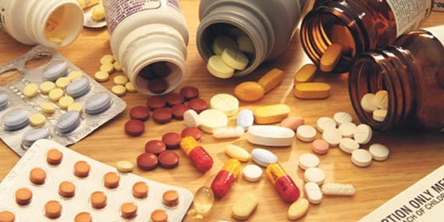
Hayatın ilk 3 yılında sık gözlenen çocukluk hastalıkları (üst solunum yolu hastalıkları, astım, orta kulak iltahabı, tonsilit, su çiçeği, kızamık, kızamıkçık ) nın MIH ile ilişkili olduğu düşünülmektedir.
. Antibiyotik kullanımı ve MIH arasındaki bir ilişkiden de bahsedilmektedir ancak antibiyotiğin mi yoksa kullanımını gerektiren hastalığın mı etken olduğu ayrımı kolay değildir.

Slide 23
Genel sağlık durumu kötü olan ve sistemik rahatsızlığı bulunan çocuklarda gelişimsel mine defekti gözlenme ihtimali daha yüksektir.
Bugüne kadar bildirilen sistemik rahatsızlıklar arasında: beslenme eksiklikleri, beyin hasarı ve nörolojik defektler, epilepsi, nefrotik sendrom, atopi, kurşun zehirlenmesi, tedavi edilmiş dudak-damak yarığı, radyoterapi, rubella embriyopati (annelik kızamıkçığı), oftalmik rahatsızlıklar, çölyak hastalığı ve gastrointestinal rahatsızlıklar sıralanmıştır.

Slide 24
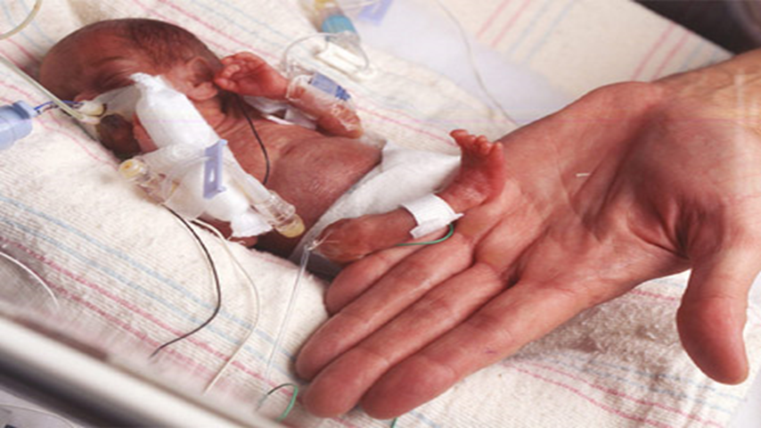
Erken doğum daimi dişlerde gözlenen hipomineralizasyon ve hipolazilerle ilişkilidir. Düşük doğum kilosunun da mine defektlerinin harabiyetini arttırdığı gözlenmiştir.

Slide 25
??? KESER DİŞLERDE MIH ???

Slide 26
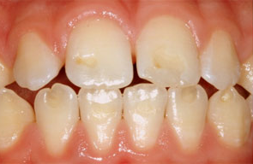
Her MIH’lı çocuğun keser dişleri üzerinde opasite yoktur. «Kesin vardır.» sonucuna ulaşan bir çalışma henüz yapılmamıştır.
Keser dişlerin okluzal stresi azı dişlerin okluzal stresinden daha az olduğu için, MIH’lı bir keserin kırılma olasılığı MIH’lı bir azı dişinin kırılma olasılığından daha düşüktür.
MIH’lı keser dişlerdeki asıl sorun estetiktir.

Slide 27
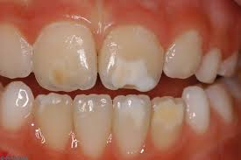
Kesici dişlerde bu defektlerin görülme olasılığı daha azdır.
Defektler var olsa bile azı dişler kadar kötü tablolar göstermez.
Çünkü kesici dişlere gelen okluzal kuvvetler, azı dişlerine gelen orandan daha azdır.

Slide 28
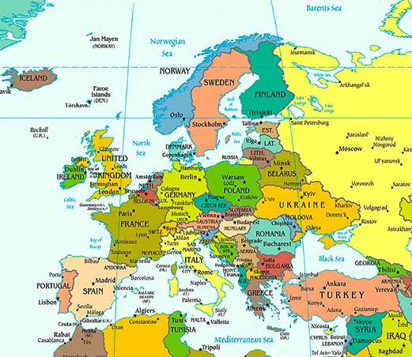
MIH’ın prevelansı ile ilgili çok fazla veri bulunmamaktadır.
Avrupa’da %2.4 ile %25 arasında değişen prevelans değerleri tespit edilmiştir.

Slide 29
MIH’lı Çocuklara Özgü Sorunlar
Daimi 1. Azı Dişlerin Sürmesi ile Dental Tedavi Gereksinimi
Endodontik ve Ortodontik açıdan radikal tedavi yöntemleri
Hipersensivite (Oral Hijyen ve Yemek yemeyi güçleştirir.)
Fissür Örtücüler yetersiz kalabilir.
Daha büyük restorasyonların kullanılma zorunluluğu
Kesici dişlerin defektlerinden kaynaklı estetik sorunlar

Slide 30
Alauusua’nın Sınıflandırması
Hafif MIH -Beyaz, Sarı, Kahverengi Renklenme
Orta Şiddette MIH -Mine Dokusunda Kayıplar
Şiddetli MIH -Mine ve Dentin Dokusunda Kayıplar

Slide 31
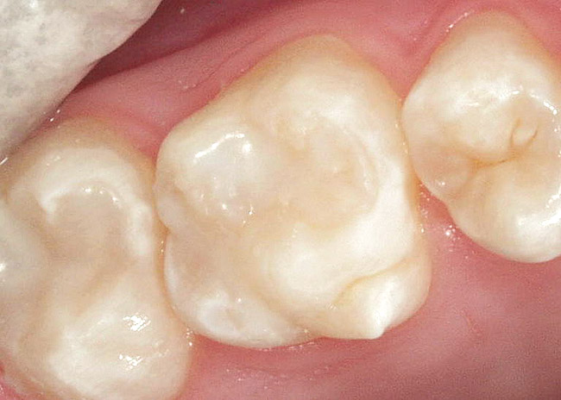
HAFİF MIH
Yalnız hafif MIH’larda fissür örtücü uygulanabilir.
Minenin kalitesi radyografik ve klinik testlerden geçirildikten çürüksüz dişlere uygulanabilir.
Yılda 2-3 kez Takip edilmeli. Diş kırıldığı taktirde kompozit restorasyona başvurulmalıdır.

Slide 32
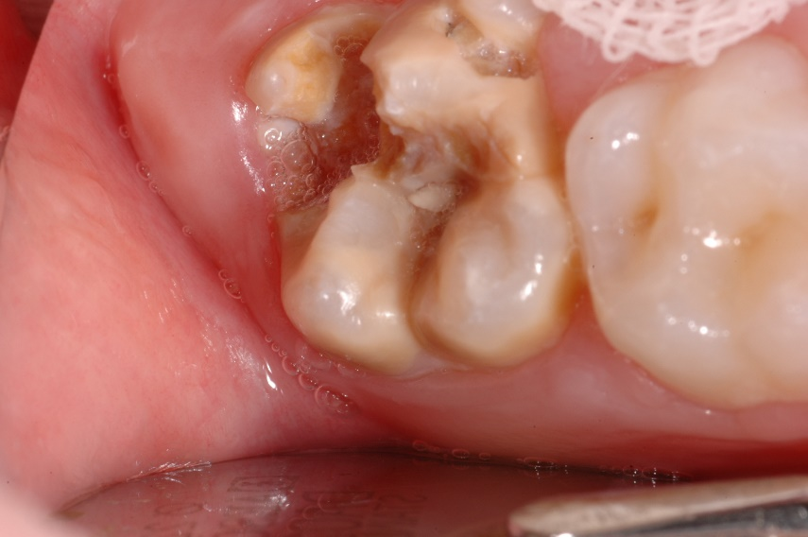
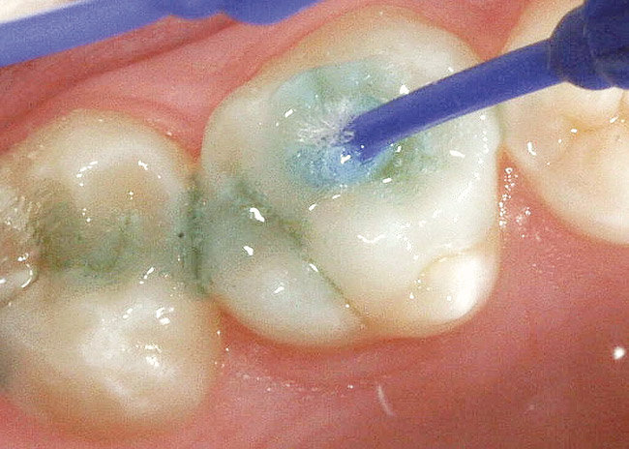
ORTA ŞİDDETTE MIH
Bir yada iki yüzü defektli dişlerde yani Orta dereceli MIH’larda, defektli bölgeler kompozitle restore edilebilir ve kalan sağlıklı fissürler önlem amaçlı fissür örtücüler ile kaplanır.

Slide 33
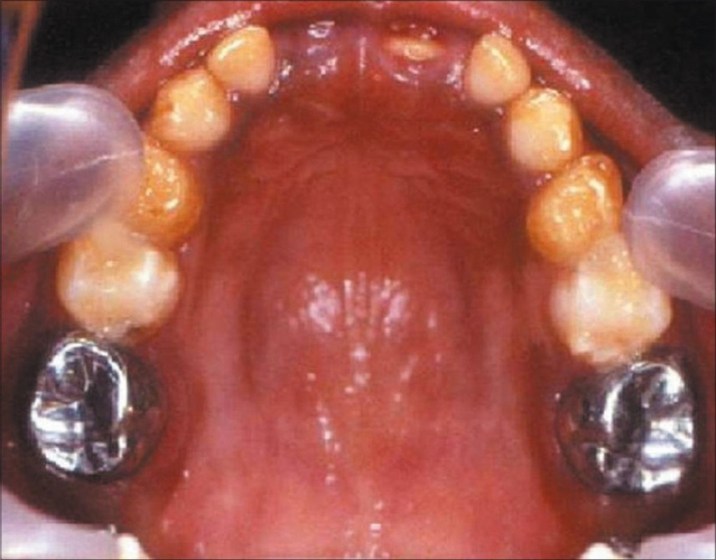
ŞİDDETLİ MIH
Şiddetlı MIH vakalarında diş PÇK ile restore edilmelidir.
PÇK şiddetli MIH vakalarındaki en başarılı materyaldir.
Prefabrik PÇK’lar kolayca uygulanabilir ve laboratuvar işlemi de gerektirmez

Slide 34
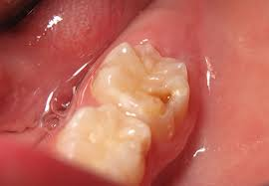
KORUYUCU ÖNLEMLER
Tıbbi anamnezinde üç yaşına kadar varsayılan etyolojik
faktör hikayesi veren çocuklar risk altında kabul edilmeli
ve DBBA dişleri sürmeden radyografileri büyüteç altında
incelenerek erken MIH tanısı yapılmalıdır.

Slide 35
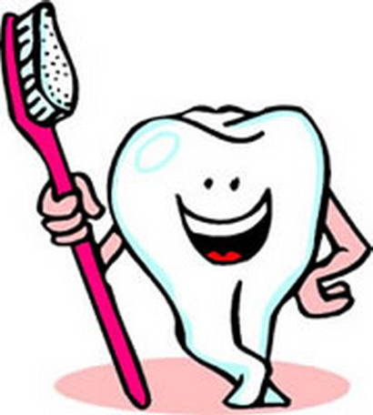
KORUYUCU YÖNTEMLER
Bu çocukların beslenmeleri karyojenik risk faktörleri ve erozyon potansiyeli açısından değerlendirilmeli, aileden alınacak çocuğun 3 günlük diyet analiz formu yolu ile gerekli beslenme modifikasyonları yapılmalıdır.
Her ana öğün sonrası dişlerin fırçalanması, ara öğünlerde atıştırmaların kesilmesi, çürük yapıcı-şekerli gıdalardan uzak durulması çocuklara ve ailelerine
öğütlenmelidir.

Slide 36
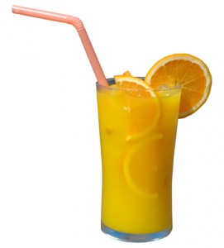
KORUYUCU YÖNTEMLER
Asidik-gazlı ve enerji içeceklerinden kaçınılması; taze sıkma meyve sularının pipetle tüketilmesi önerilmelidir.
Ayrıca yüzme sporuyla profesyonelce ilgilenen çocukların aileleri klorlu havuz pH‘ının (ideali 7.2 olmalıdır) aralıklı kontrolü konusunda uyarılmalıdır.

Slide 37
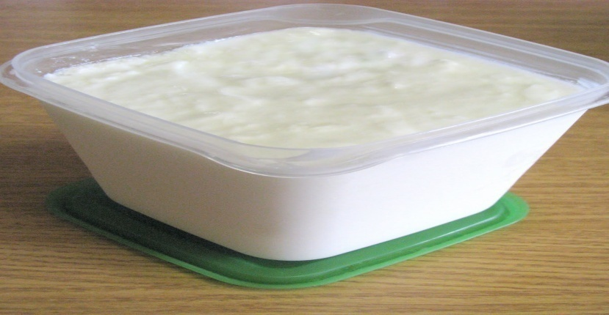
KORUYUCU YÖNTEMLER
Probiyotik gıdaların (ülkemizde yoğurt, ayran ve kefir formunda satıştadır) tüketilmesinin; Ca içermeleri; tükrükteki çürük yapıcı mikroorganizma seviyelerini düşürmesi ve MIH dişlerine direkt etki etmeleri açısından uygun olabileceği düşünülmektedir.

Slide 38
KORUYUCU ÖNLEMLER
DBBA dişlerin sürmeleri esnasında defekt yüzeyi ulaşılabilir hale gelir gelmez, dış yüzeyde hipermineralizasyonu sağlamak ve dişin hassasiyetini gidermek amacı ile remineralizasyon tedavisine başlanmalıdır. Bunun için kazein fosfopeptid-amorf kalsiyum fosfat (CPP-ACP) ürünleri oral olarak kullanılabilir.

Slide 39
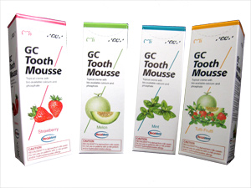
KORUYUCU YÖNTEMLER
Ülkemizde piyasada mevcut tek CPP-ACP ürünü topikal bir diş kremi (Tooth Mousse Recaldent, GC Corporation…)'dir.
Bu ürün, mine yüzeyinde kalsiyum ve fosfat iyonlarının birikimi ile doygun bir ortam yaratır ve remineralizasyonu geliştirir.

Slide 40
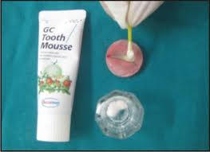
KORUYUCU YÖNTEMLER
Yurt dışında şekersiz sakız ve pastil formları da mevcuttur. Evde günlük olarak pamuk çubuklar ya da mikrobrush yardımı ile MIH gösteren dişler, pamuk ile kurutulduktan sonra belirtilen krem sürülür ve 3 dk boyunca beklenir. işlem sonrası 30 dk boyunca katı-sıvı hiçbir gıda tüketilmemelidir.

Slide 41
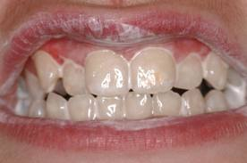
KORUYUCU YÖNTEMLER
Koruyucu önlem olarak topikal fluorid vernik ve jelleri ikinci alternatiftir.

Slide 42
KORUYUCU YÖNTEMLER
Nem kontrolünün neredeyse imkansız olduğu kısmen
sürmüş ve halen sürmekte olan demineralize DBBA dişlerde,
cam iyonomer esaslı fissür örtücüler çürükten korunmayı
sağlayabilir ve yüzey geçirgenliğini azaltabilirler.
Diş sürmesinin tamamlanması ile birlikte, nem kontrolünün
daha kolay sağlanabildiği bir dönemde cam iyonomer esaslı
fissür örtücüler rezin bazlı fissür örtücüler ile yenilenebilir.

Slide 43
MIH tedavisine başlamadan önce, aşağıdaki uygulamalar yapılmalıdır ve tedaviye elde edilen bilgiler doğrultusunda başlanmalıdır:
Daimi 1.molarlar ve keser dişler (12 diş) muayene edilmelidir
Dişler temizlendikten sonra ıslak durumda muayene edilmelidir.
8 yaş MIH muayenesi için optimum zamandır.
-Aşağıdaki bilgiler her diş için kayıt edilmelidir:
-Sınırlı opasite varlığı/yokluğu
-Atipik restorasyon
-Mine kırıkları
-MIH nedeniyle çekim
-Kesici dişlerde ve molar dişlerde bozuk dentin

Slide 44
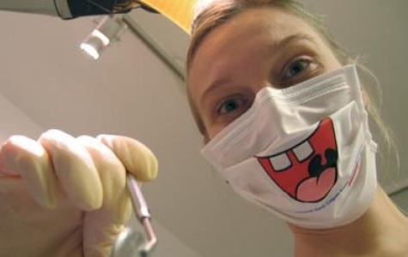
TEDAVİ YÖNTEMLERİ
DBBA dişlerinde iki ana tedavi yaklaşımı bulunmaktadır.

Slide 45
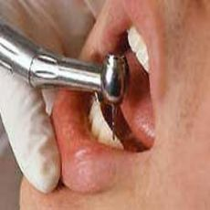
TEDAVİ YÖNTEMLERİ
1.Tüm defektli minenin kaldırılması yöntemi.
2.Sadece çok porözlü yapıdaki minenin kaldırılması yöntemi.

Slide 46
TEDAVİ YÖNTEMLERİ
Restorasyon materyali seçiminde çocuğun yaşı, kooperasyonu ve etkilenen diş yüzeyindeki defektin şiddeti önemli rol oynar. Restorasyon materyali olarak
-Cam iyonomer simanlar (CIS)
-Rezin modifiye cam iyonomer simanlar (RMCIS)
-Kompomerler
-Kompozit rezinler

Slide 47
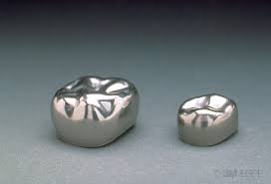
TEDAVİ YÖNTEMLERİ
DBBA dişlerin erüpsiyon sonrası orta ve ileri düzeyde yıkımı söz konusu ise paslanmaz çelik kronlar ile restore edilmeleri daha uygundur.

Slide 48
PASLANMAZ ÇELİK KRONLAR
Paslanmaz çelik kronlar şiddetli koronal malformasyonlu diş restorasyonu için en iyi seçenek olup komşu daimi dişlerin sürmesine kadar geçici olarak uygulanabilir
Hassasiyeti önlemesi, arayüz ve okluzal temasların daha iyi sağlanması, maliyet, etkinlik ve hızlı uygulanması açısından tercih edilir.

Slide 49
Özellikle Daimi 1. Azı PÇK’larının okluzal yüksekliği çok iyi ayarlanmalıdır. Aksi taktirde restorasyon bütünüyle hatalı olur.

Slide 50
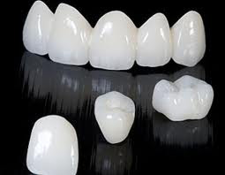
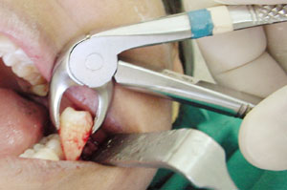
TEDAVİ YÖNTEMLERİ
Mikro abrazyonu takiben kompozit veneer uygulamaları ise estetik başarıyı arttıran bir başka tedavi seçeneğidir
MIH şiddetli ise ve restorasyon yapılması imkansız ise çekim düşünülmelidir

Slide 51
MIH düzeyi | Semptomlar
Hafif MIH | Sınırları belirgin opasiteler molarların stres taşımayan alanlarında bulunmaktadır İzole opasiteler Çatlak opak alanlarda mine kaybı yok Diş hassasiyeti öyküsü yok Etkilenen minede çürük mevcut değil Kesici tutulumu eğer mevcutsa genellikle hafif
Ilımlı MIH | Bozulmamış atipik restorasyonlar Sürme sonrası mine kırığı olmayan sınırları belirgin opasiteler insizal/oklüzal 3’lüde mevcut Sürme sonrası mine kırığı ve ya 1 -2 yüzeyle sınırlı çürük mevcut Dental duyarlılık genellikle normal estetik kaygılar olarak rapor edilir
Şiddetli MIH | Sürme sonrası mine kırıkları var Diş hassasiyeti var Etkilenen minede yaygın çürük görülür Kron hasarı kolaylıkla pulpaya ulaşır Hatalı atipik restorasyon mevcut Estetik kaygılar hasta ya da ebeveyni tarafından ifade edilir
Hastalığın şiddetine ve tedavi süresinin uzunluğuna bağlı olarak, bir "tedavi karar ağacı" Mathu-Muju ve Wright (2006) tarafından hazırlanmıştır. Tablo 2

Slide 52
Adımlar | Tavsiye edilen prosedürler
Risk belirlemesi | Etiyolojik faktör için tıbbi geçmişi değerlendirilmesi
Erken tanı | Radyograflarda varsa molar dişlerin risk açısından muayene edilmesi Sürme sırasında bu dişlerin izlenmesi
Remineralizasyon ve desensitizasyon | Lokal topikal florür uygulanır
Diş çürükleri ve erüpsiyon sonrası kırıkların önlenmesi | Tam ağız hijyeni ve ev bakımı programı Karyojenik ve aşındırıcı diyetin azaltılması Pit ve fisür örtücü uygulanması
Restorasyonlar ve ya çekimler | Rezin kompozit uygulanması ve ya paslanmaz çelik kronlar gibi kron dışı restorasyonlar Çekim sonrası ortodontik sonuçların düşünülmesi
Bakım | Restorasyon marijnlerinin erüpsiyon sonrası kırıklar için izlenmesi Uzun vadede tam koronal kaplama restorasyonlar da düşünülebilir
William ve arkadaşları tarafından geliştirilen altı adımlı bir tedavi yaklaşımı (2006) Tablo 1

Slide 53
KORUYUCU TEDAVİLER
Uygun beslenme ve önleyici tedavi önerileri MIH ile etkilenen çocuklar ve ebeveynleri için önem taşımaktadır.
MIH görülen çocuklarda en az 1000 ppm F ihtiva eden yüksek florürlü diş macunları kullanmaya başlamak gerekir.
Topikal florür uygulamaları da faydalı olabilir. Bütün bu yöntemler diş hassasiyetinin azalmasına ve hipomineralize alanların remineralizasyonuna yardımcı olur.

Slide 54
Defektli yüzeylere fissür örtücü uygulanması duyarlılığın ortadan kaldırılması ve mine bütünlüğünün kaybolmadığı ılımlı durumlarda çürükleri önlemek için önerilen bir başka tedavi seçeneğidir.
Bu olgularda kullanılan diğer bir ürün de, kazein fosfopeptid-amorf kalsiyum fosfat (CPP-ACP)'tır. Hassasiyet giderici etkisinin yanısıra remineralizasyana teşvik eder.
Son olarak % 0.4 kalay florit jelin günlük kullanımı hassasiyetin azaltılması için kullanılabilir.

Slide 55
RESTORATİF TEDAVİLER
MIH tanısı konulan çocuk hastalarda etkilenmiş dokunun kaldırılması ve restorasyon seçimi büyük önem taşımaktadır. 2 ana tedavi yaklaşımı bulunmaktadır.
1. Tüm defektli minenin kaldırılması yöntemi: Bu yaklaşım ile erken restorasyon başarısızlıkları engellenir ancak diş dokusundan fazla kayıp verilir.
2. Sadece çok porözlü yapıdaki minenin kaldırılması yöntemi: Sadece çok pörözlü yapıdaki minenin, freze iyi direnç gösteren bir doku hissedilinceye kadar kaldırılması.

Slide 56
Cam İyonomer Siman
İyi izolasyon sağlarlar ve flor salma özellikleri vardır. Ancak, düşük bir aşınma direncine sahip olduğundan özellikle çiğneme kuvveti tarafından etkilenir.
CIS MIH'tan etkilenen dişlerin geçici restorasyonu için için tavsiye edilir.

Slide 57
Rezin Kompozit Materyaller
Diğer materyallere kıyasla kompozit rezin materyaller daha uzun süre stabilite sağlarlar.(Yaklaşık 5.2 yıl ve 74-100% oranında bir başarı oranı)
MIH defektli dişlerde 2 aşamalı adhezivlerin tek aşamalı adhezivlere göre daha fazla bağlanma gücü sağladığı labaratuar çalışmalarında gösterilmiştir.

Slide 58
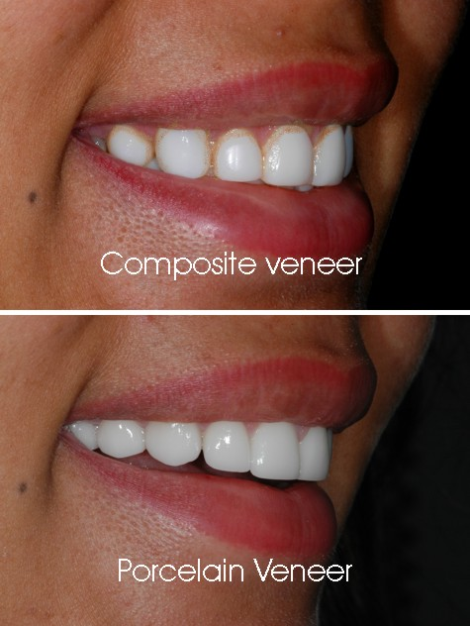
Direkt kompozit veneerler ile mine yüzeyindeki renklenmeler gizlenebilir.
Dişeti ve diş gelişimi olgunlaştıktan kompozit veneerler isteğe göre porselen veneerler ile değiştirilebilir.

Slide 59
Amalgam
Restorasyon kavitesine mekanik olarak tutunmaları sebebiyle kötü izolasyon sağlarlar. Mikrosızıntıya sebep olurlar.
Bu özelliklerinden dolayın MIH’lı dişlerde etkili bir tedavi seçeneği olarak kabul edilmez.

Slide 60
Laboratuvar-fabrikasyon Kronlar
Laboratuvar-fabrikasyon kronlar genç geniş pulpalar, kısa kron boyu, maliyet, tedavi seans sayısının artması gibi nedenlerle klinik uygulamalarda çoğu zaman tercih edilmez.

Slide 61
Çekim Ve Ortodontik Yaklaşım
Aşırı kron kaybında, sık tekrarlayan tedavilerde, tedavi edilemeyen pulpal semptomlarda çekim düşünülebilir.
Ortodontik tedavi genellikle kötü zamanlanmış çekim işleminden sonra gerekli olmaktadır.
Çekimin 8.5 ve 9 yaş aralığında yapılması ortodonti açısından en uygundur.

Slide 62
Kesici Dişlerin Tedavisi
Mine dokusunun belirli bir miktar kaldırılması ile uygulanan kompozit lamina uygulaması ile hastaya estetik görünümü kazandırılabilir.

Slide 63
Klinik olarak MIH hem çocuklar hem de diş hekimleri için ciddi bir sorundur.Bu dişler sıcak ve soğuk sıcaklıklara duyarlı olup şiddetli ve ya hafif ağrılı olabilir.
Bu yüzden, hastanın kaygıları azaltılmalıdır ve davranışsal yönlendirme sağlanmalıdır.

Slide 64
Nedeni tam olarak bilinmemekle birlikte, MIH'ın, çocuğun ilk 3 yaşına kadar maruz kaldığı sistemik hastalıklar, yetersiz beslenme gibi bir çok faktöre bağlı olarak ortaya çıktığı düşünülmektedir.
Defekte neden olan etkenler ortaya çıkarılmalı ve uygun tedavi seçenekleri geliştirilmelidir.

Slide 65
Radikal bir yöntem olarak, etkilenen tüm daimi 1. azılar çekilip ortodontik tedaviyle daimi 2. azıların mesialize olması sağlanabilir.
Daimi 2. azılar sürmeden daimi 1. azıların çekilmesi daha etkili bir yöntem olarak değerlendirilmiştir. [Jalevik ve Moller’e göre]

Slide 66
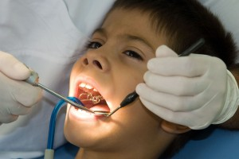
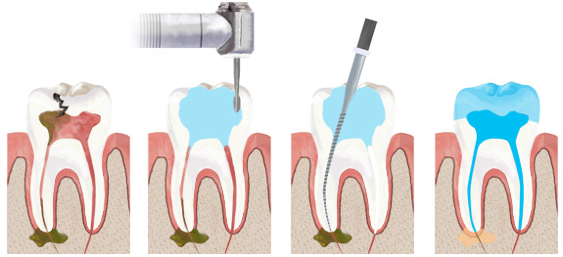
Endodontik tedavinin tek başına uygulanarak dişlerin kurtarılması halen tartışmalı bir konudur.
Kooperasyon gereksinimi, zaman, ekonomik sebepler bu tedavi yöntemini zorlaştıran etmenler arasındadır.
Ayrıca kanal tedavili daimi 1. azı dişler okluzal kuvvetleri karşılarken kırılmaya çok yatkındır. Bu da istenmeyen bir durumdur.

Slide 67
DİKKAT EDİLMESİ GEREKEN NOKTALAR

Slide 68
Son yıllarda çocukların azı dişlerinde sensivitenin ve kırık dişlerinin sayısının artması MIH’ın göstergelerinden biridir.

Slide 69
Şiddetli MIH’lı vakalarda endodontistler ve ortodontistlerle konsültasyon yapılması çok önemlidir.

Slide 70
MIH’ın erken teşhisi çok önemlidir.

Slide 71
SONUÇ
MIH gözlenen bireylerde koruyucu tedavileri uygulamaya başlamalı, sert doku yıkımının derecesine uygun restoratif materyal seçmelidirler. Oral hijyen motivasyonu ve yapılan restorasyonların düzenli kontrolleri bu hastalarda başarılı prognoz için önem taşımaktadır.

